Slide 1
In the world of animals
Миклашевська О.В.
вчитель англійської мови
Запорізького колегіуму «Елінт»

Slide 2
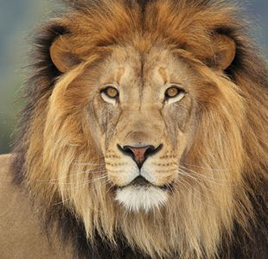
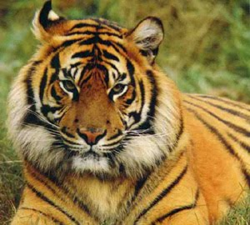
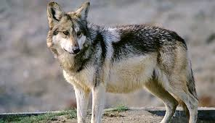
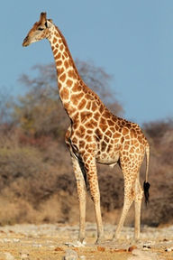
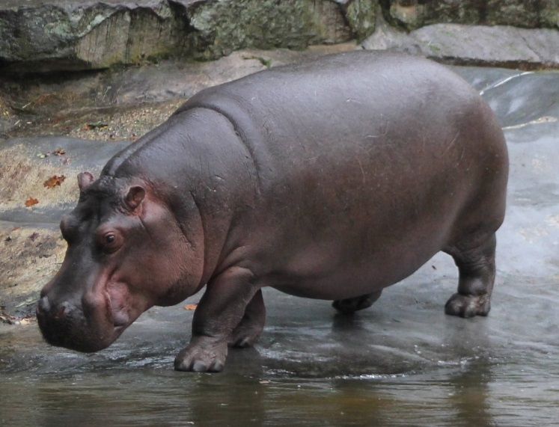
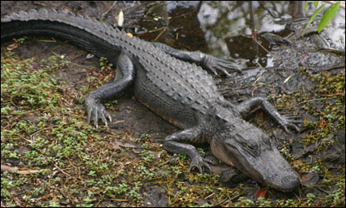
Wild animals

Slide 3
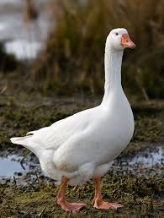
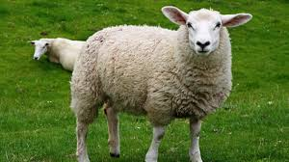
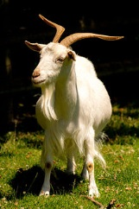
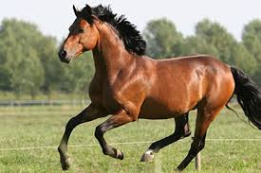
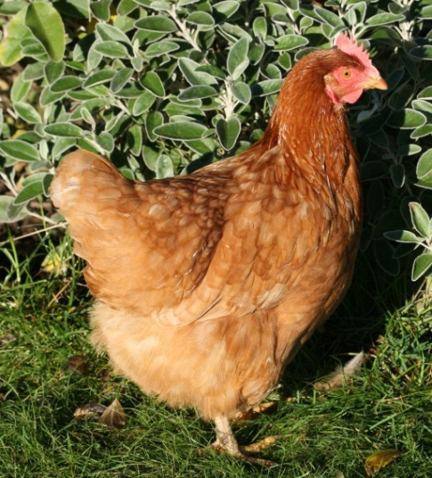
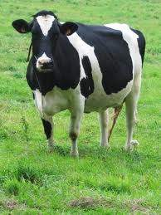
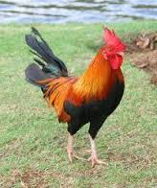
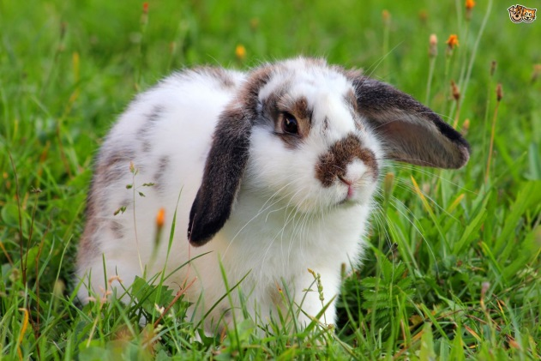
Domestic animals

Slide 4
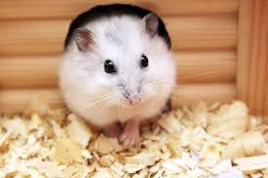
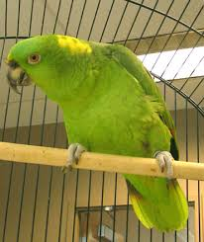
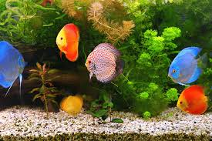
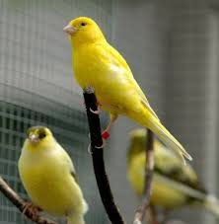
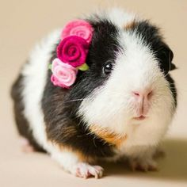
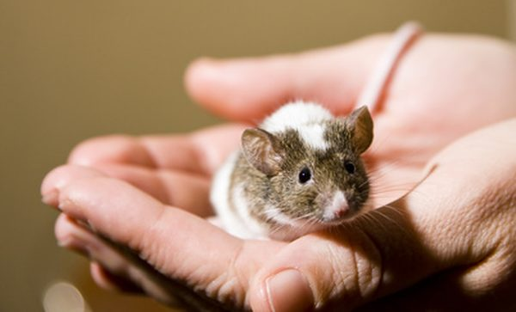
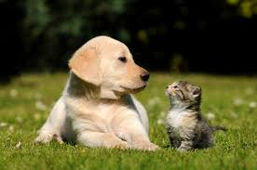
Pets

Slide 5
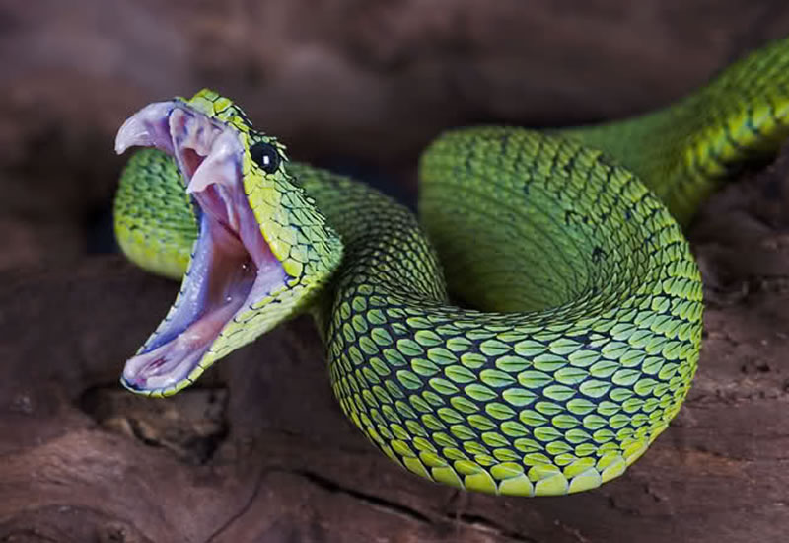
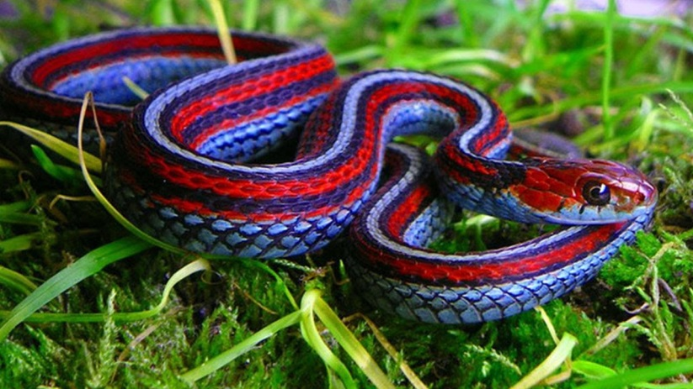
Dialogues
-What animal have you got?
- I've got a snake. It's a wild animal.

Slide 6
Make the sentences
1. make__ / honey__ / Bees__.
2. stripes___/black__/Tigers__/ have__.
3. Bears____/carrots___/like___.
4. live__/ the trees__/ in_/ Monkeys___.
5. winter___/ Bears___/ in___/ sleep___.
6. crawl___/Lizards___/ can___.
1. Bees make honey.
2. Tigers have black stripes.
3. Bears like carrots.
4. Monkeys live in the trees.
5. Bears sleep in winter.
6. Lizards can crawl.

Slide 7

Let’s have a rest

Slide 8
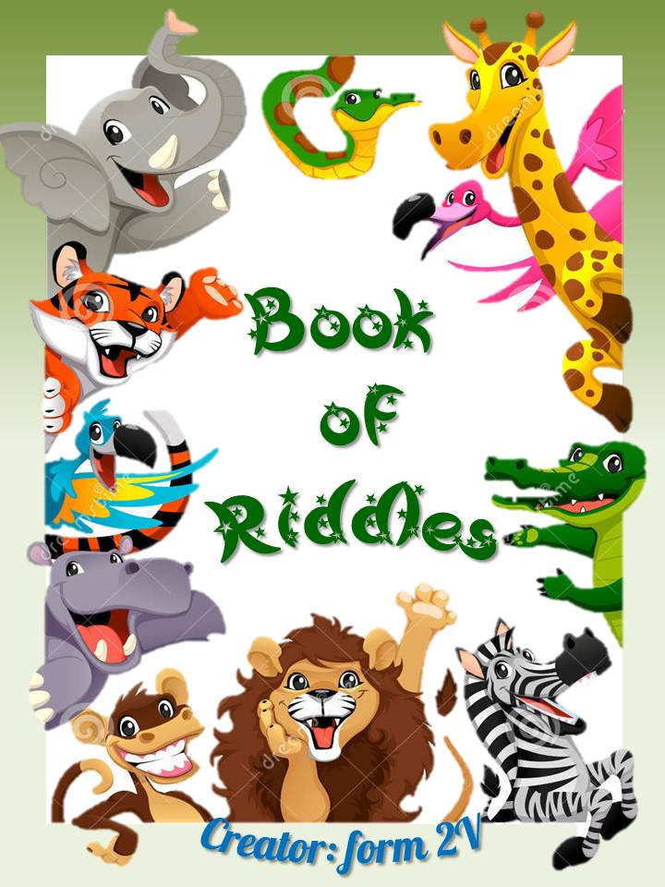
Our project

Slide 9
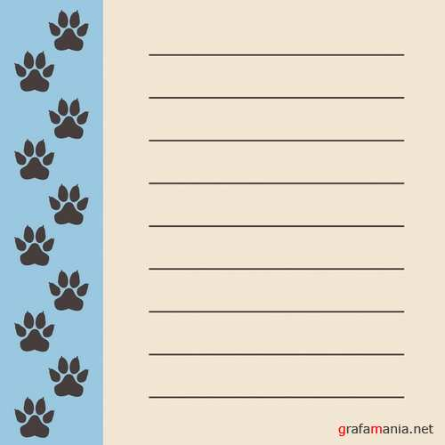
Критерії оцінювання
1. Помилки
2. Темп і виразність
читання
3. Влучність загадки
4. Оригінальність
оформлення

